Slide 2
ЕЛЕМЕНТИ И ДИЈАГОНАЛНИ ПРЕСЈЕЦИ ПРАВИЛНЕ ПИРАМИДЕ

Slide 3
ЕЛЕМЕНТИ ПРАВИЛНЕ ПИРАМИДЕ

Slide 4
ЕЛЕМЕНТИ ПРАВИЛНЕ ПИРАМИДЕ

Slide 5
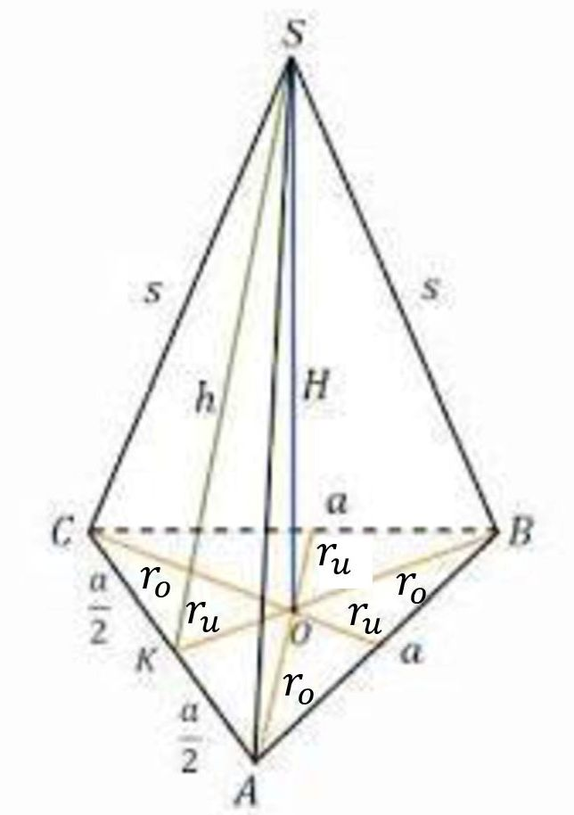
ЕЛЕМЕНТИ ПРАВИЛНЕ ПИРАМИДЕ

Slide 6
ЕЛЕМЕНТИ ПРАВИЛНЕ ПИРАМИДЕ

Slide 7
ДИЈАГОНАЛНИ ПРЕСЈЕЦИ ПРАВИЛНЕ ПИРАМИДЕ

Slide 8
ДИЈАГОНАЛНИ ПРЕСЈЕЦИ ПРАВИЛНЕ ПИРАМИДЕ

Slide 9
ДИЈАГОНАЛНИ ПРЕСЈЕЦИ ПРАВИЛНЕ ПИРАМИДЕ

Slide 10
ЗАДАТАК ЗА САМОСТАЛАН РАД
Збирка задатака, страна 62, задатак 348.
задатак 350.

